Slide 1
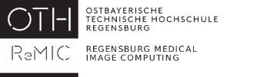
Bachelorarbeit Graduierung von Fazialisparesen durch Methoden des Maschinellen Lernens

Slide 2
Inhaltsverzeichnis
Input in das System
Abbild des House Brackmann als Module
Anwendung der Software

Slide 3
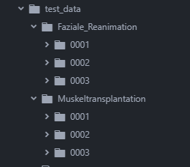
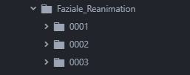

Input in das System
Patientenorder
Kategorien von Patientenorder
Einzelnen Patient
Codierung der einzelnen Patientenbilder:
1. Ruhender Gesichtsausdruck
2. Augenbrauen heben
3. Lächeln, geschlossener Mund
4. Lächeln, geöffneter Mund
5. Lippen schürzen, „Duckface"
6. Augenschluss, leicht
7. Augenschluss, forciert
8. Nase rümpfen
9. Depression Unterlippe
Notes:
Kurz erklären

Slide 4
Abbild des House Brackmann als Module
Processing Images
Input
Cutter (mithilfe von Marker)
HB Symmetry
HB Eye
HB Mouth
HB Forehead
Scores nach House Brackmann
[normal, slightly asymm, asymm]
[normal, slightly asymm, asymm]
[normal, asymmetry]
[normal, incomplete]
Output
House Brackmann Grading (Decision Tree)
[I, II III, IV, V, VI]
Notes:
Funktionsweise erklären
Zeigen dass die Komponenten/Module einzenln anwendbar sind
Momentaner Stand:
Detection: (Spätere Anwenden) ist fast fertig (Entscheidungsbaum fehlt und Zusammenfügen der Vorhersagen)
Training für die Neuronalen Netze: Dataloader und Cutter gerade an bearbeiten

Slide 5
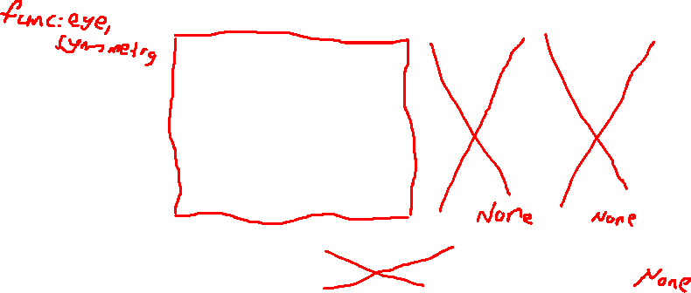
Abbild des House Brackmann als Module
Processing Images
Input
Cutter (mithilfe von Marker)
HB Symmetry
HB Eye
HB Mouth
HB Forehead
Edit: Ausführung & Output nur der ausgewählten Module!
HB Grading wird so nicht angewendet.
Scores nach House Brackmann
[normal, slightly asymm, asymm]
[normal, slightly asymm, asymm]
[normal, asymmetry]
[normal, incomplete]
Output
House Brackmann Grading (Decision Tree)
[I, II III, IV, V, VI]
Notes:
Funktionsweise erklären
Zeigen dass die Komponenten/Module einzenln anwendbar sind
Momentaner Stand:
Detection: (Spätere Anwenden) ist fast fertig (Entscheidungsbaum fehlt und Zusammenfügen der Vorhersagen)
Training für die Neuronalen Netze: Dataloader und Cutter gerade an bearbeiten

Slide 6
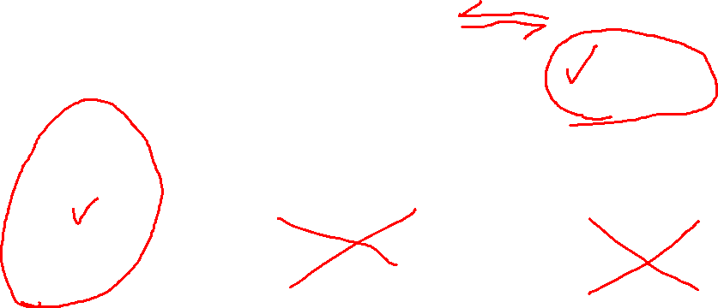
Anwendung der Software
Thick Client (all-in-one)
Thin Client (client-server)
Sourcecode
Webseite
(API Zugriff)
Direkt
Desktop Engine
Desktop Engine
(API Zugriff)
Python Package
APP
APP (API Zugriff)
Vorausgesetzt eine Internetverbindung besteht!
Notes:
Direkt (Einbindung des Sourcecodes in eine Software
Python Package bauen und über das in eine Software einbinden
Thick- Client: (wird nicht implementiert)
Dektop Engine (.exe/GUI)
APP
Thin Client: (Backend – Server wird ermöglicht)
Webseite (Proof of concept nur quantitativ)

